Slide 1


Slide 2
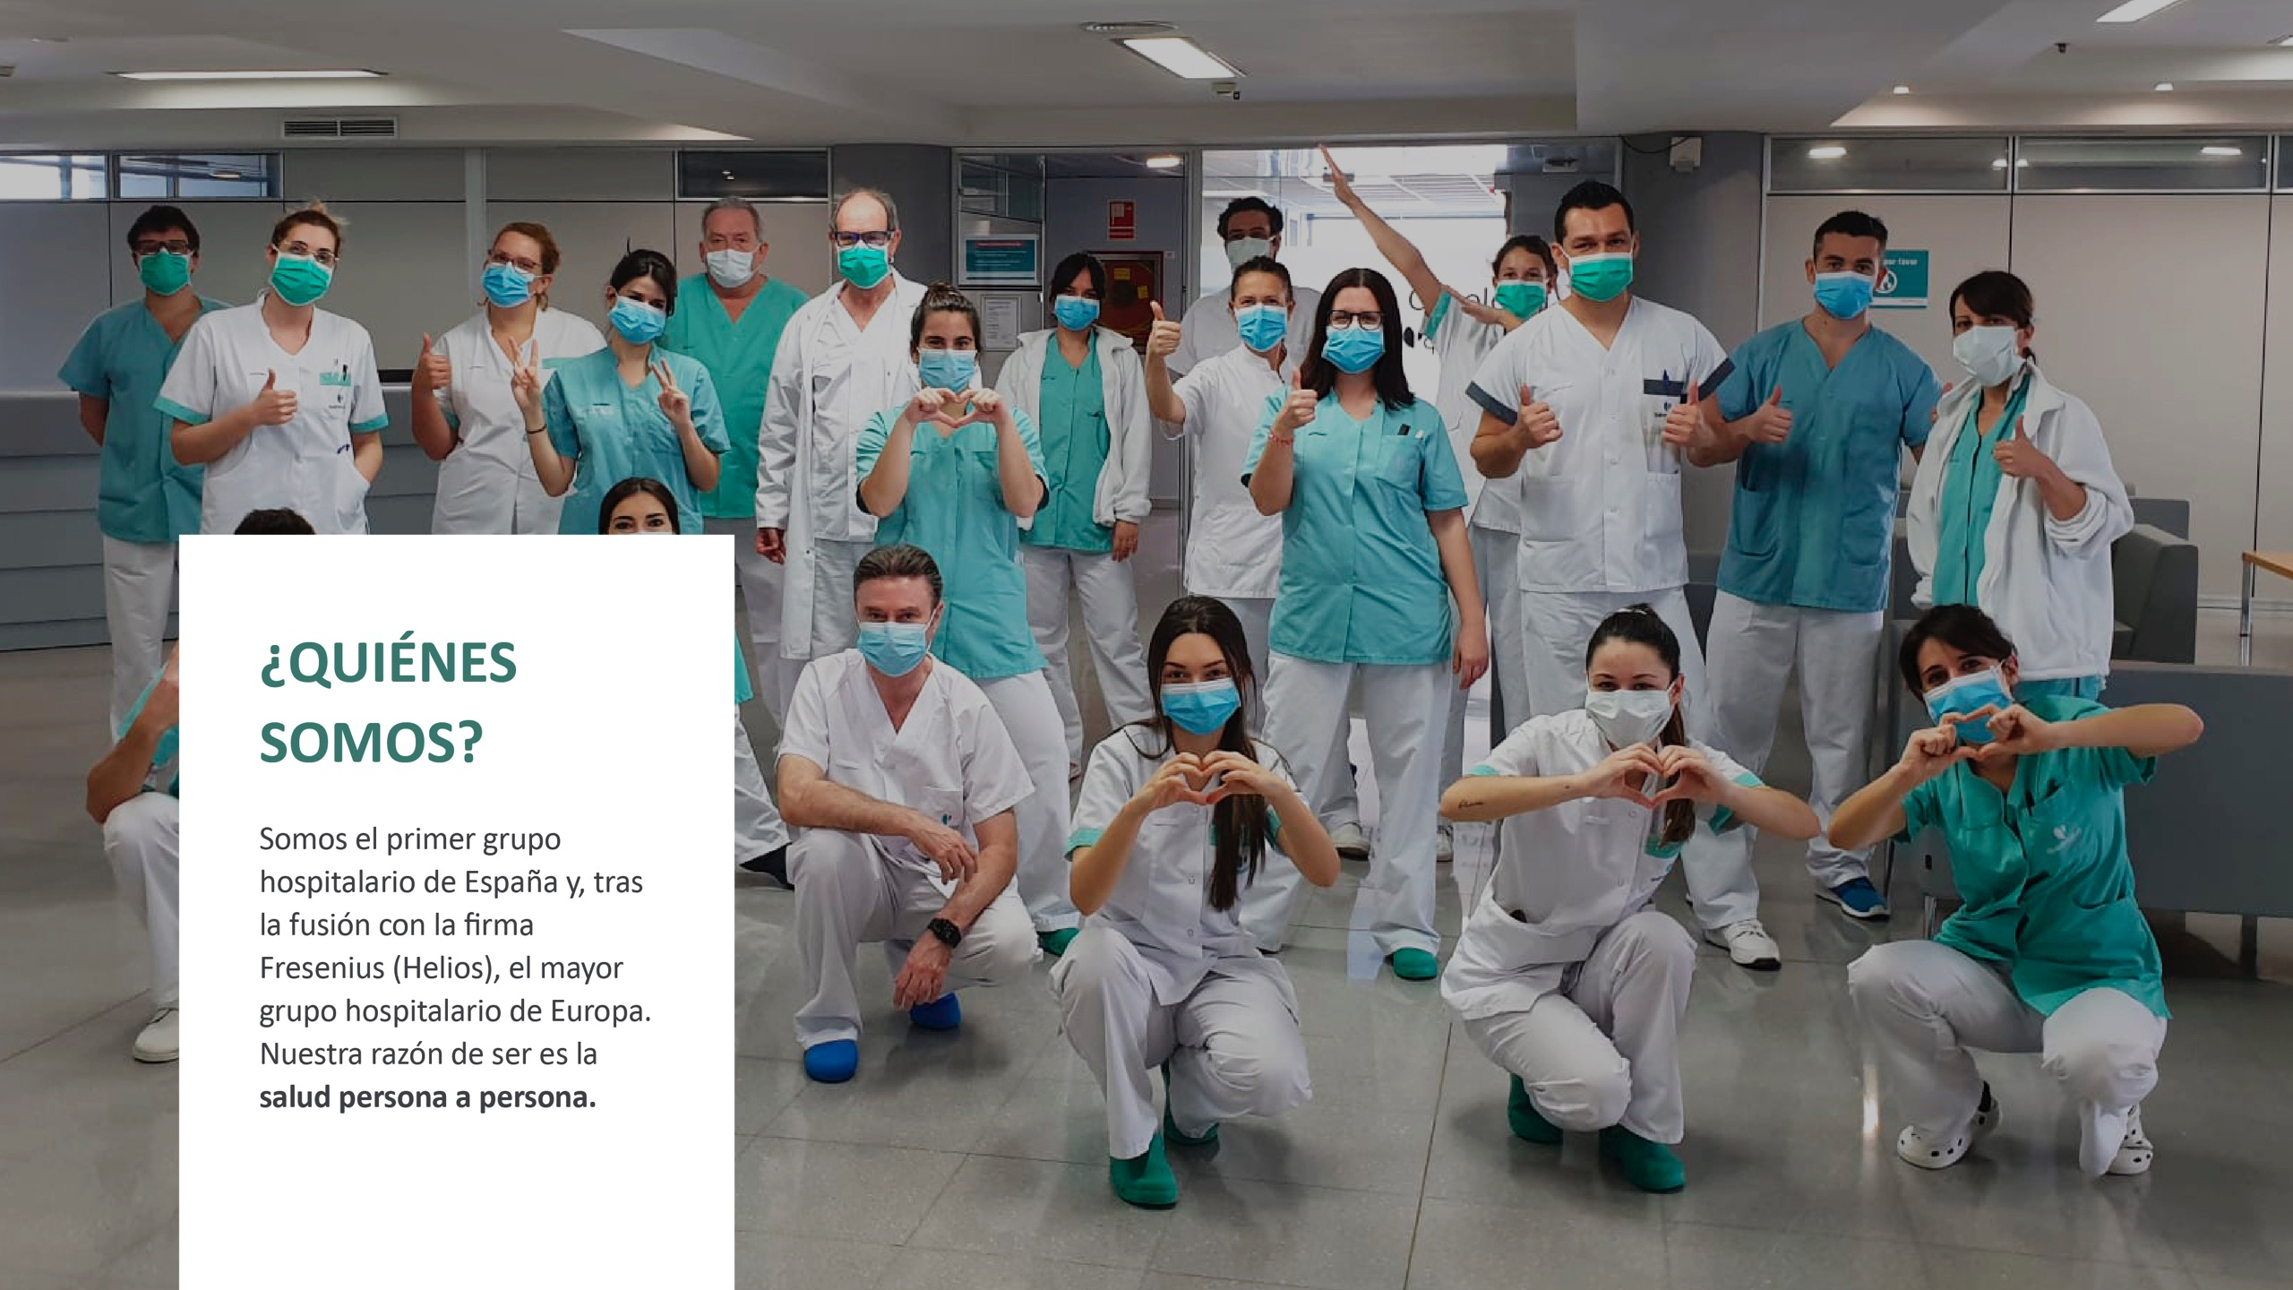

Slide 3


Slide 4


Slide 5
Red de hospitales Quirónsalud
PAÍS VASCO
Ciudad
H. Quirónsalud Bizkaia
Policlínica Gipuzkoa
H. Quirónsalud Vitoria
Bilbao
S. Sebastián
Vitoria
GALICIA
Ciudad
H. Quirónsalud A Coruña
H. Quirónsalud Miguel
Domínguez*
H. Quirónsalud Lugo
A Coruña
Pontevedra
Lugo
ARAGÓN
Ciudad
H. Quirónsalud Zaragoza
Zaragoza
CATALUÑA
MADRID
H. Univ. Sagrat Cor
Centro Médico Teknon
H. Quirónsalud Barcelona
H. El Pilar
H. Univ. Dexeus
H. Univ. General de Catalunya
H. Quirónsalud del Vallès
Barcelona
Barcelona
Barcelona
Barcelona
Barcelona
S. Cugat V.
Sabadell
H. Univ. Fundación Jiménez Díaz
Hospital La Luz
H. Ruber Internacional
H. Ruber Juan Bravo**
H. Quirónsalud San José
H. Univ. Rey Juan Carlos
H. Univ. Quirónsalud Madrid
Hospital General de Villalba
H. Univ. Infanta Elena
H. Quirónsalud Sur
Madrid
Madrid
Madrid
Madrid
Madrid
Móstoles
Pozuelo de A.
C. Villalba
Valdemoro
Alcorcón
BALEARES
H. Quirónsalud Palmaplanas
Clínica Rotger
H. Quirónsalud Son Verí
P. Mallorca
P. Mallorca
P. Mallorca
EXTREMADURA
H. Quirónsalud Clideba
H. Quirónsalud Cáceres
Badajoz
Cáceres
ANDALUCÍA
COMUNIDAD VALENCIANA
H. Quirónsalud Sagrado Corazón
H. Quirónsalud Infanta Luisa
H. Quirónsalud Marbella
H. Quirónsalud Málaga
H. Quirónsalud C. de Gibraltar
H. Quirónsalud Córdoba
H. Quirónsalud Huelva
Sevilla
Sevilla
Marbella
Málaga
Los Barrios
Córdoba
Huelva
H. Quirónsalud Valencia
H. Quirónsalud Torrevieja
Valencia
Torrevieja
CASTILLA LA MANCHA
H. Quirónsalud Toledo
H. Quirónsalud Albacete
H. Quirónsalud Santa Cristina
H. Quirónsalud Ciudad Real
Toledo
Albacete
Albacete
Ciudad Real
CANARIAS
H. Quirónsalud Tenerife
H. Quirónsalud Costa Adeje
S. C. Tenerife
Adeje
MURCIA
H. Quirónsalud Murcia
Murcia
Complejo hospitalario que comprende dos hospitales: Hospital Quirónsalud Miguel Domínguez e Instituto de Neuro-rehabilitación Quirónsalud Pontevedra.
COLOMBIA
Ciudad
** Complejo hospitalario que comprende dos hospitales: Hospital Ruber Juan Bravo 39 y Hospital Ruber Juan Bravo 49.
Clínica Medellín***
Clínica del Prado
Clínica Las Vegas
Centro Médico Imbanaco
Clínica de la Mujer
Medellín
Medellín
Medellín
Cali
Bogotá
PERÚ
Ciudad
Clínica Ricardo Palma
Lima
*** Complejo hospitalario que comprende dos hospitales: Clínica Medellín - Sede El Poblado y Clínica Medellín - Sede Occidente.
17

Slide 6
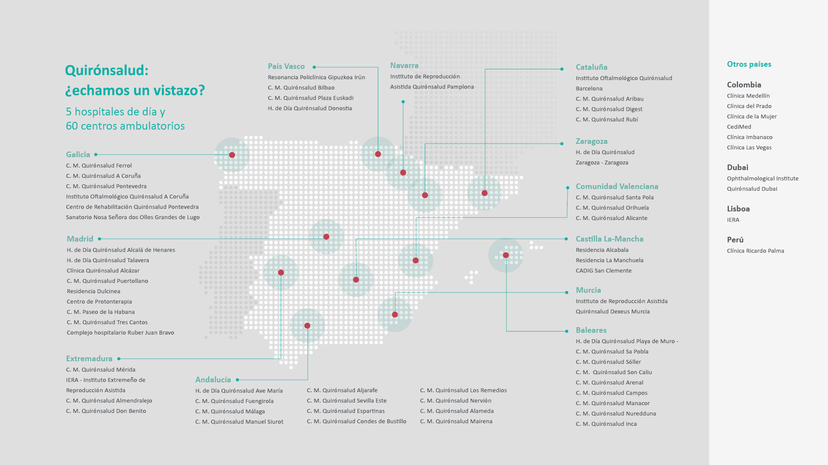

Slide 7


Slide 8
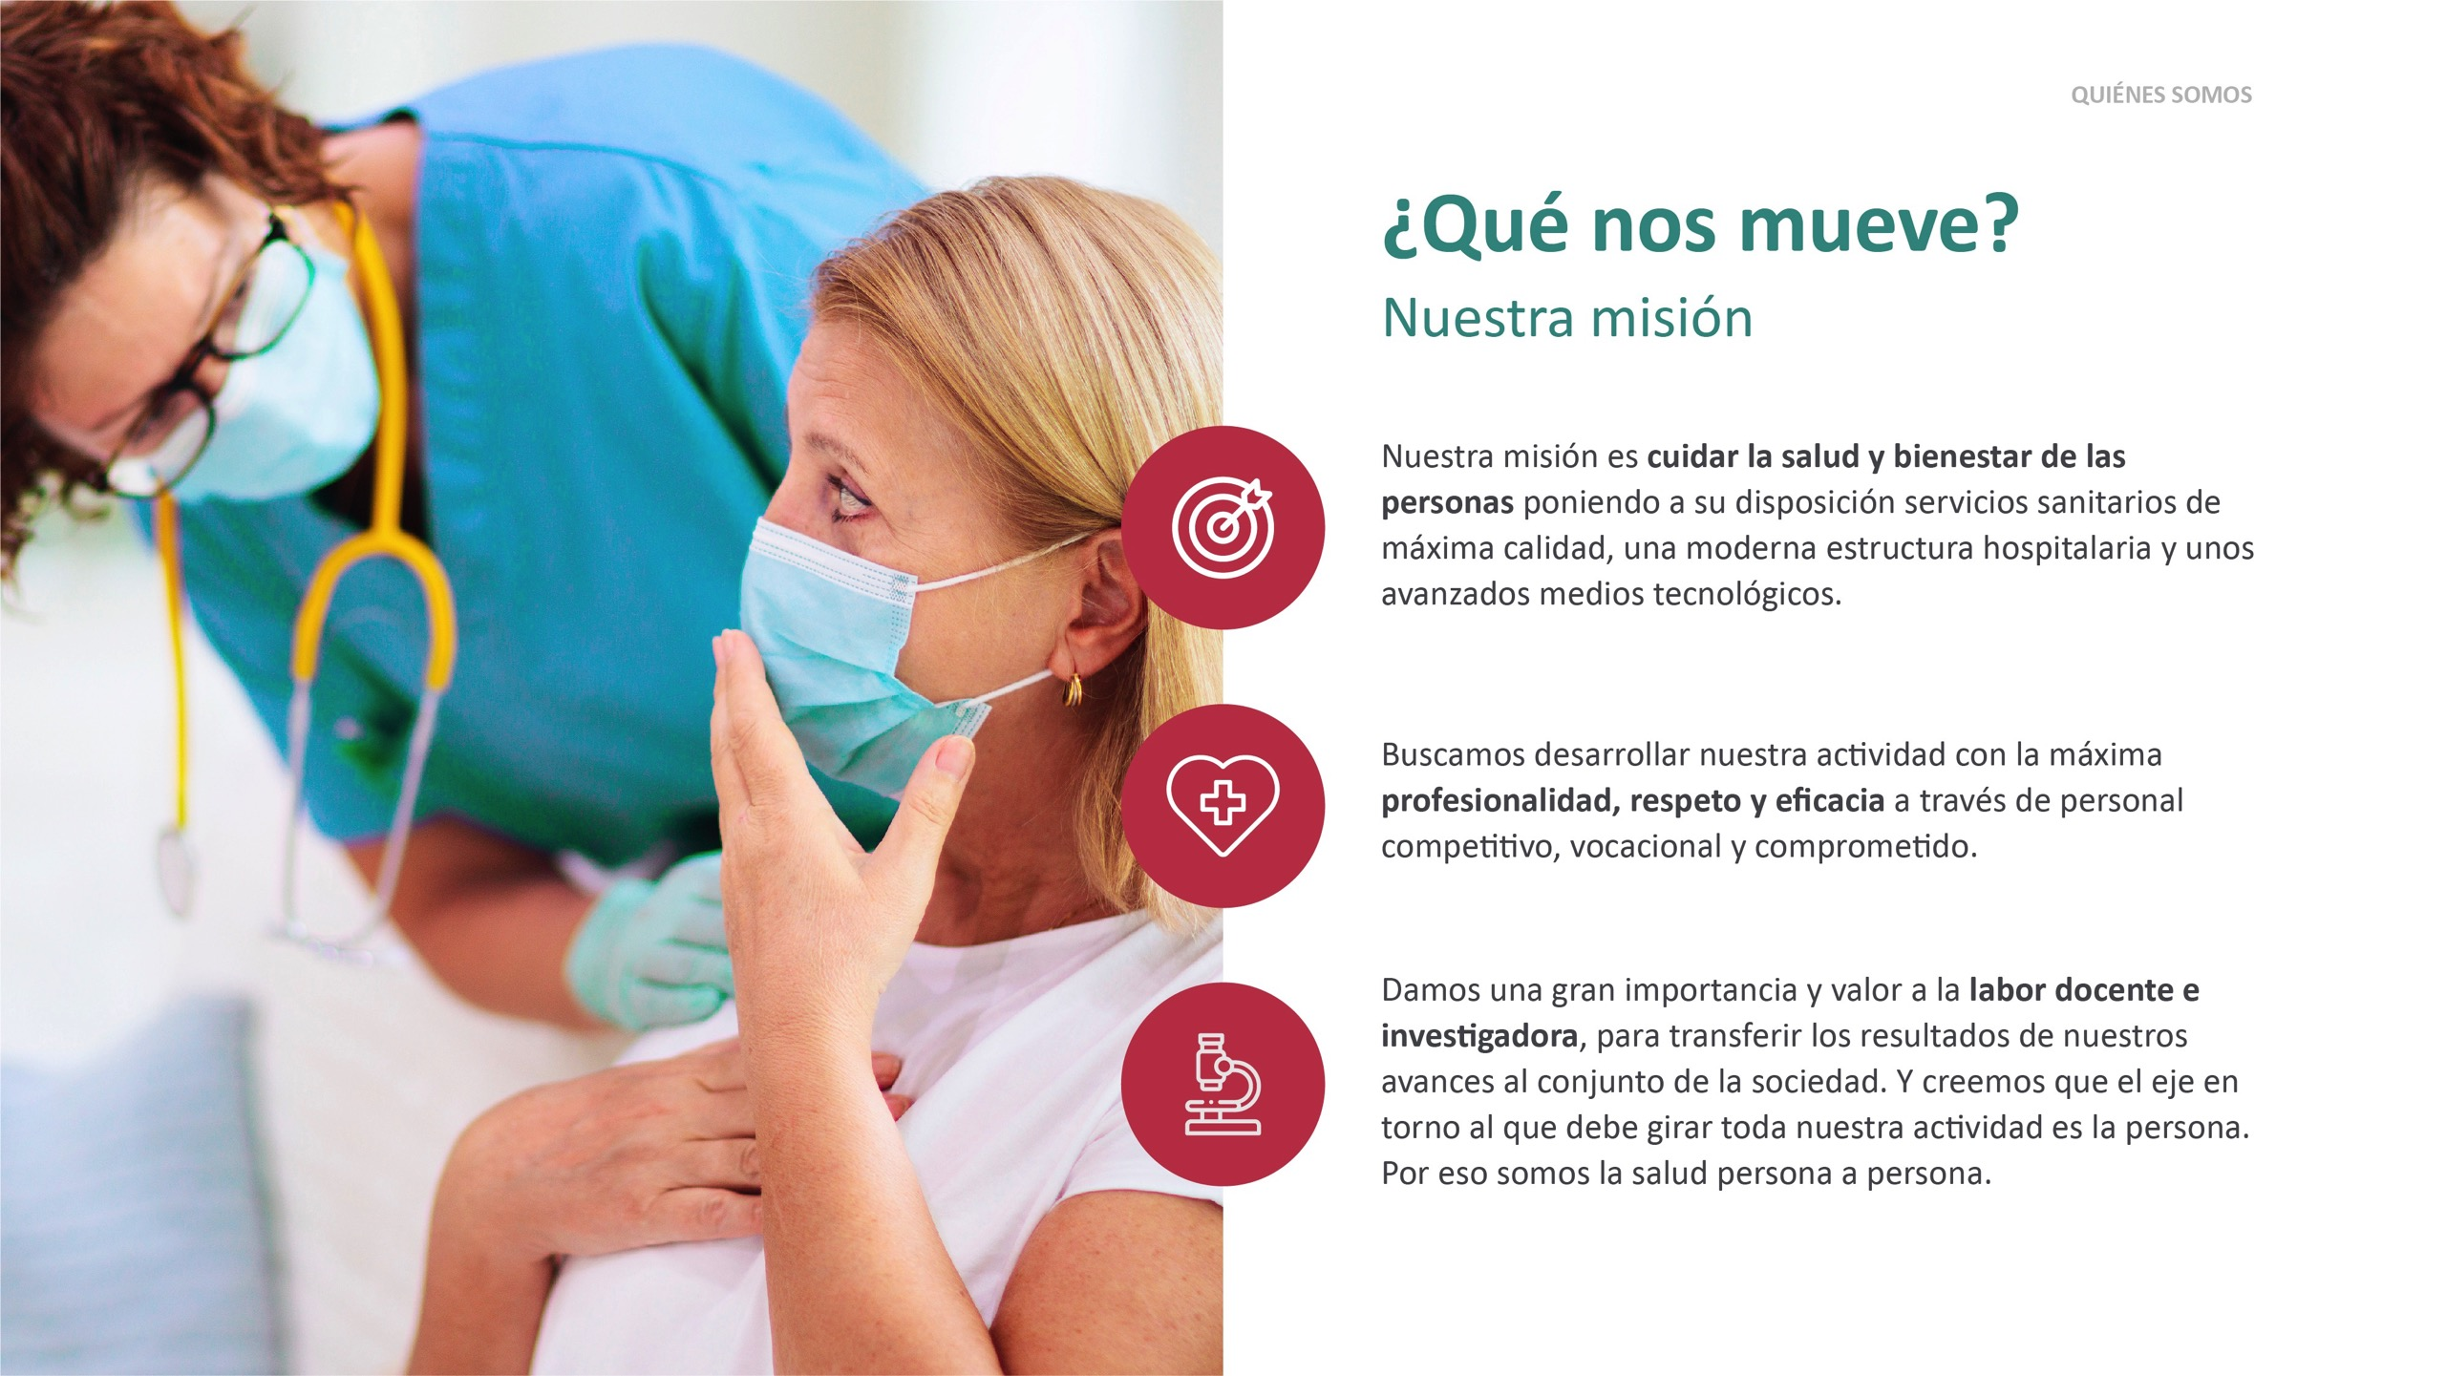

Slide 9


Slide 10
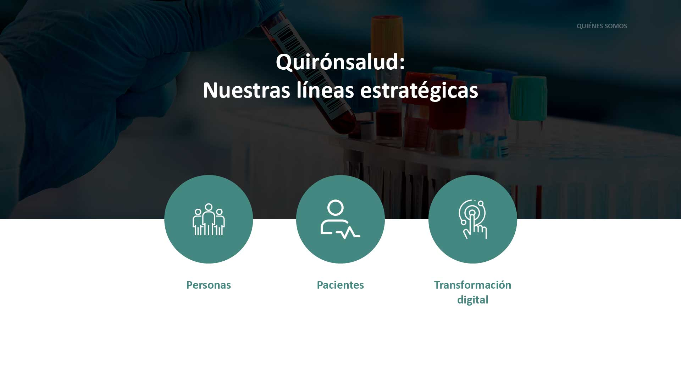

Slide 11


Slide 12
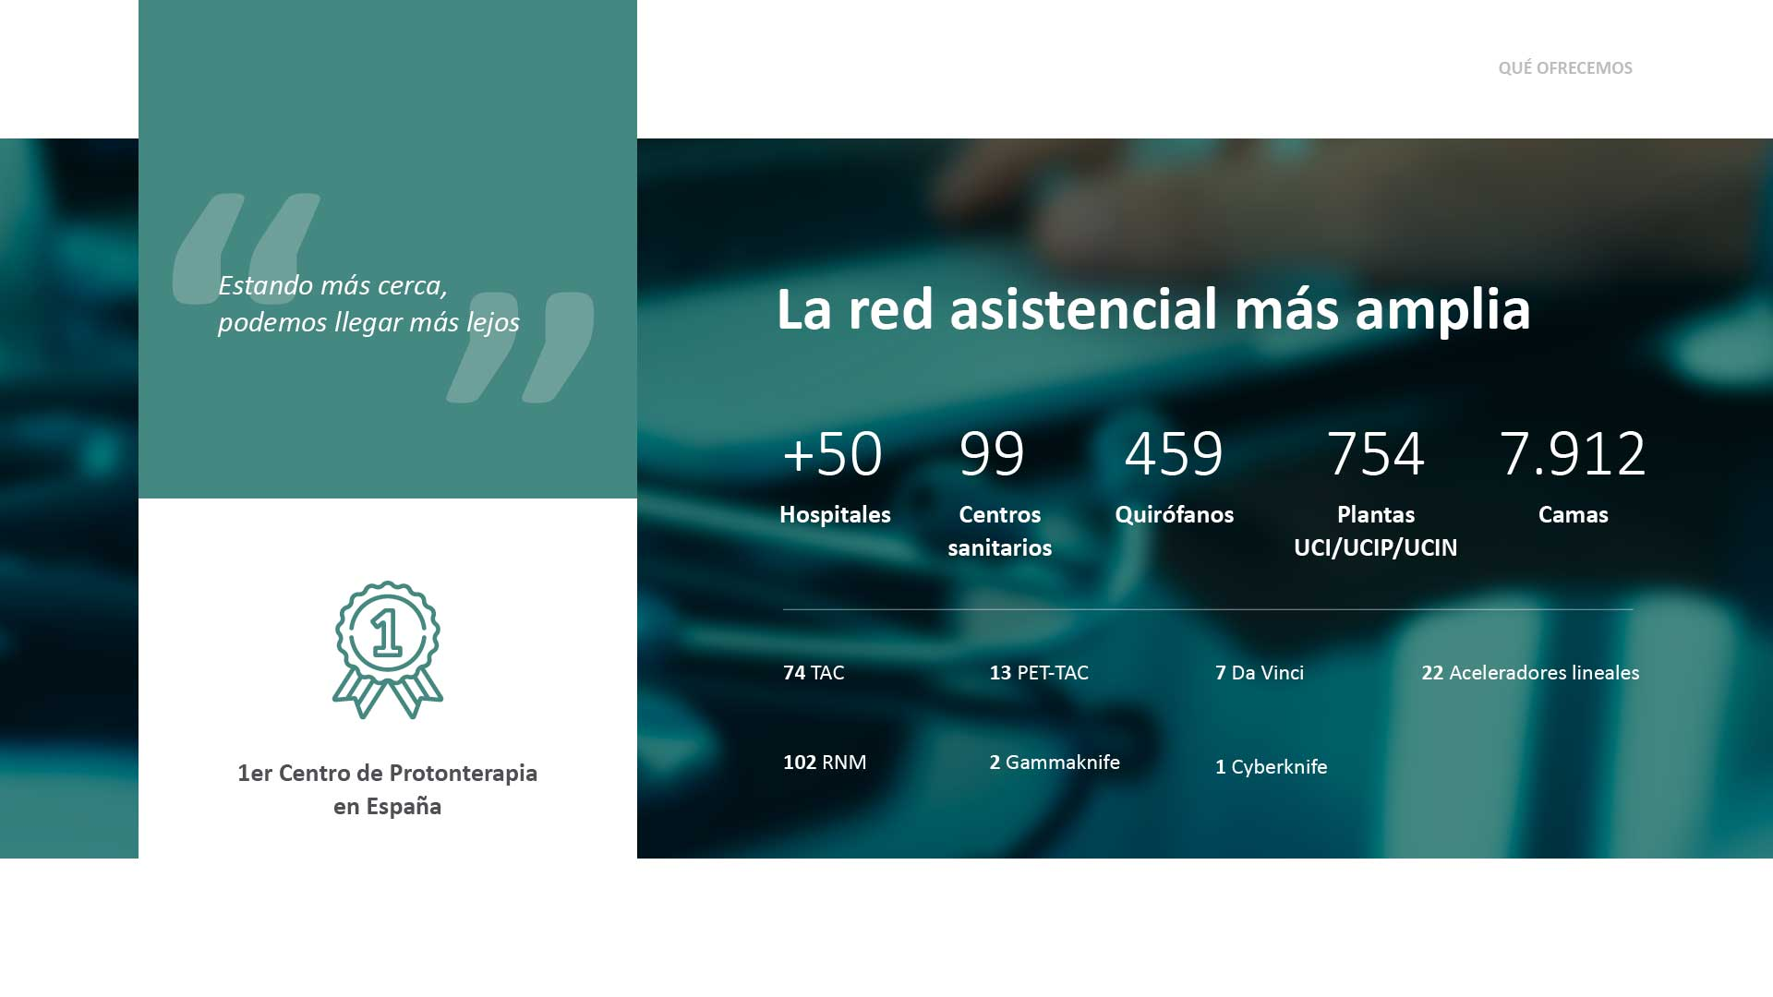

Slide 13


Slide 14
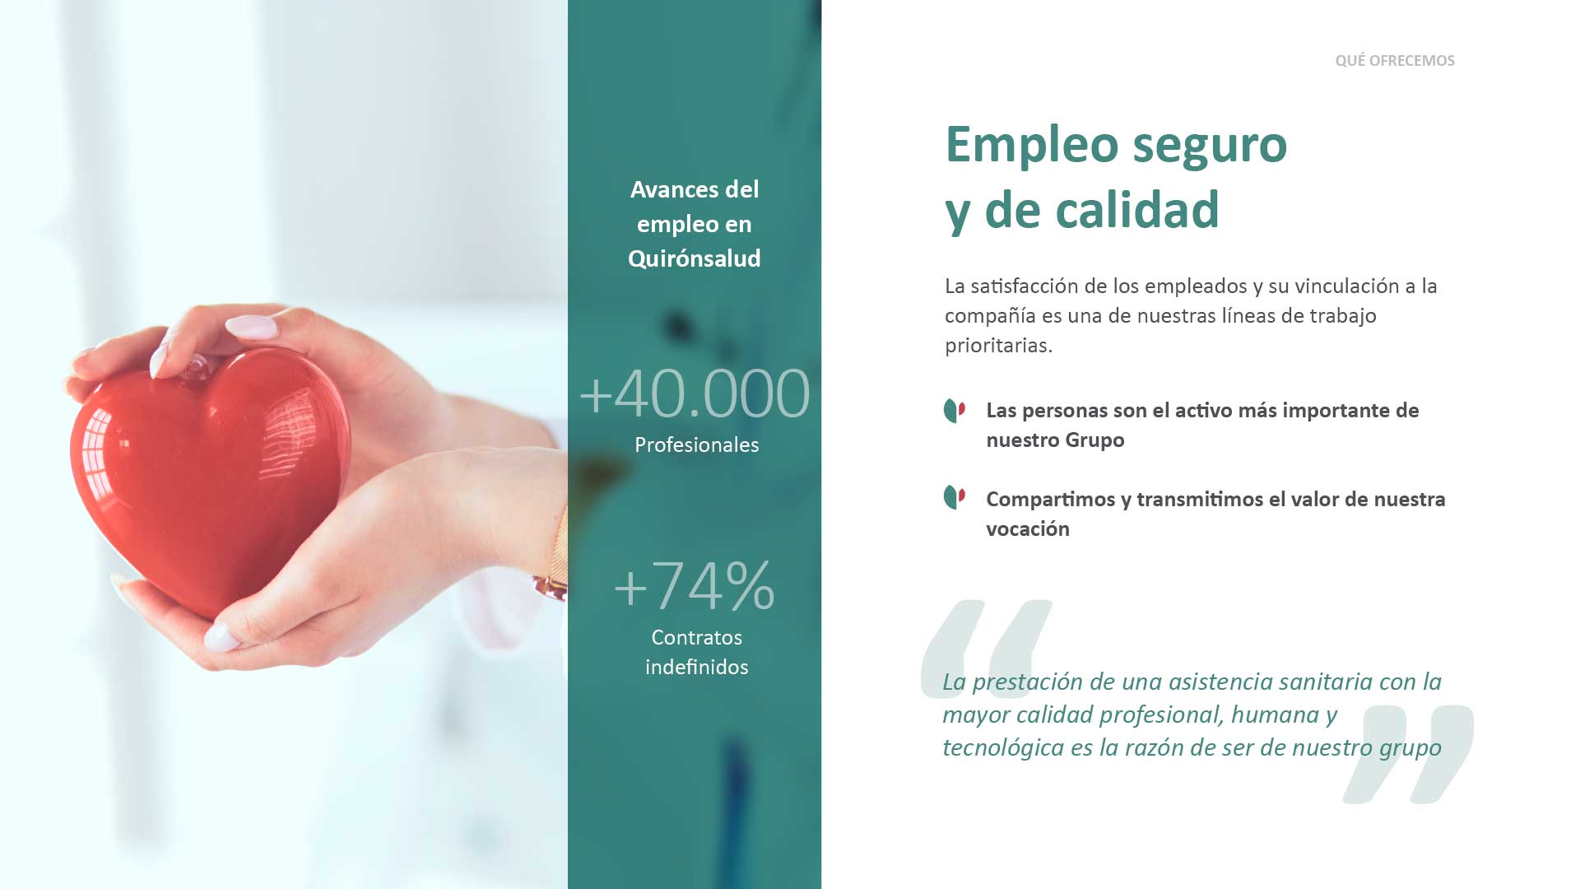

Slide 15


Slide 16


Slide 17
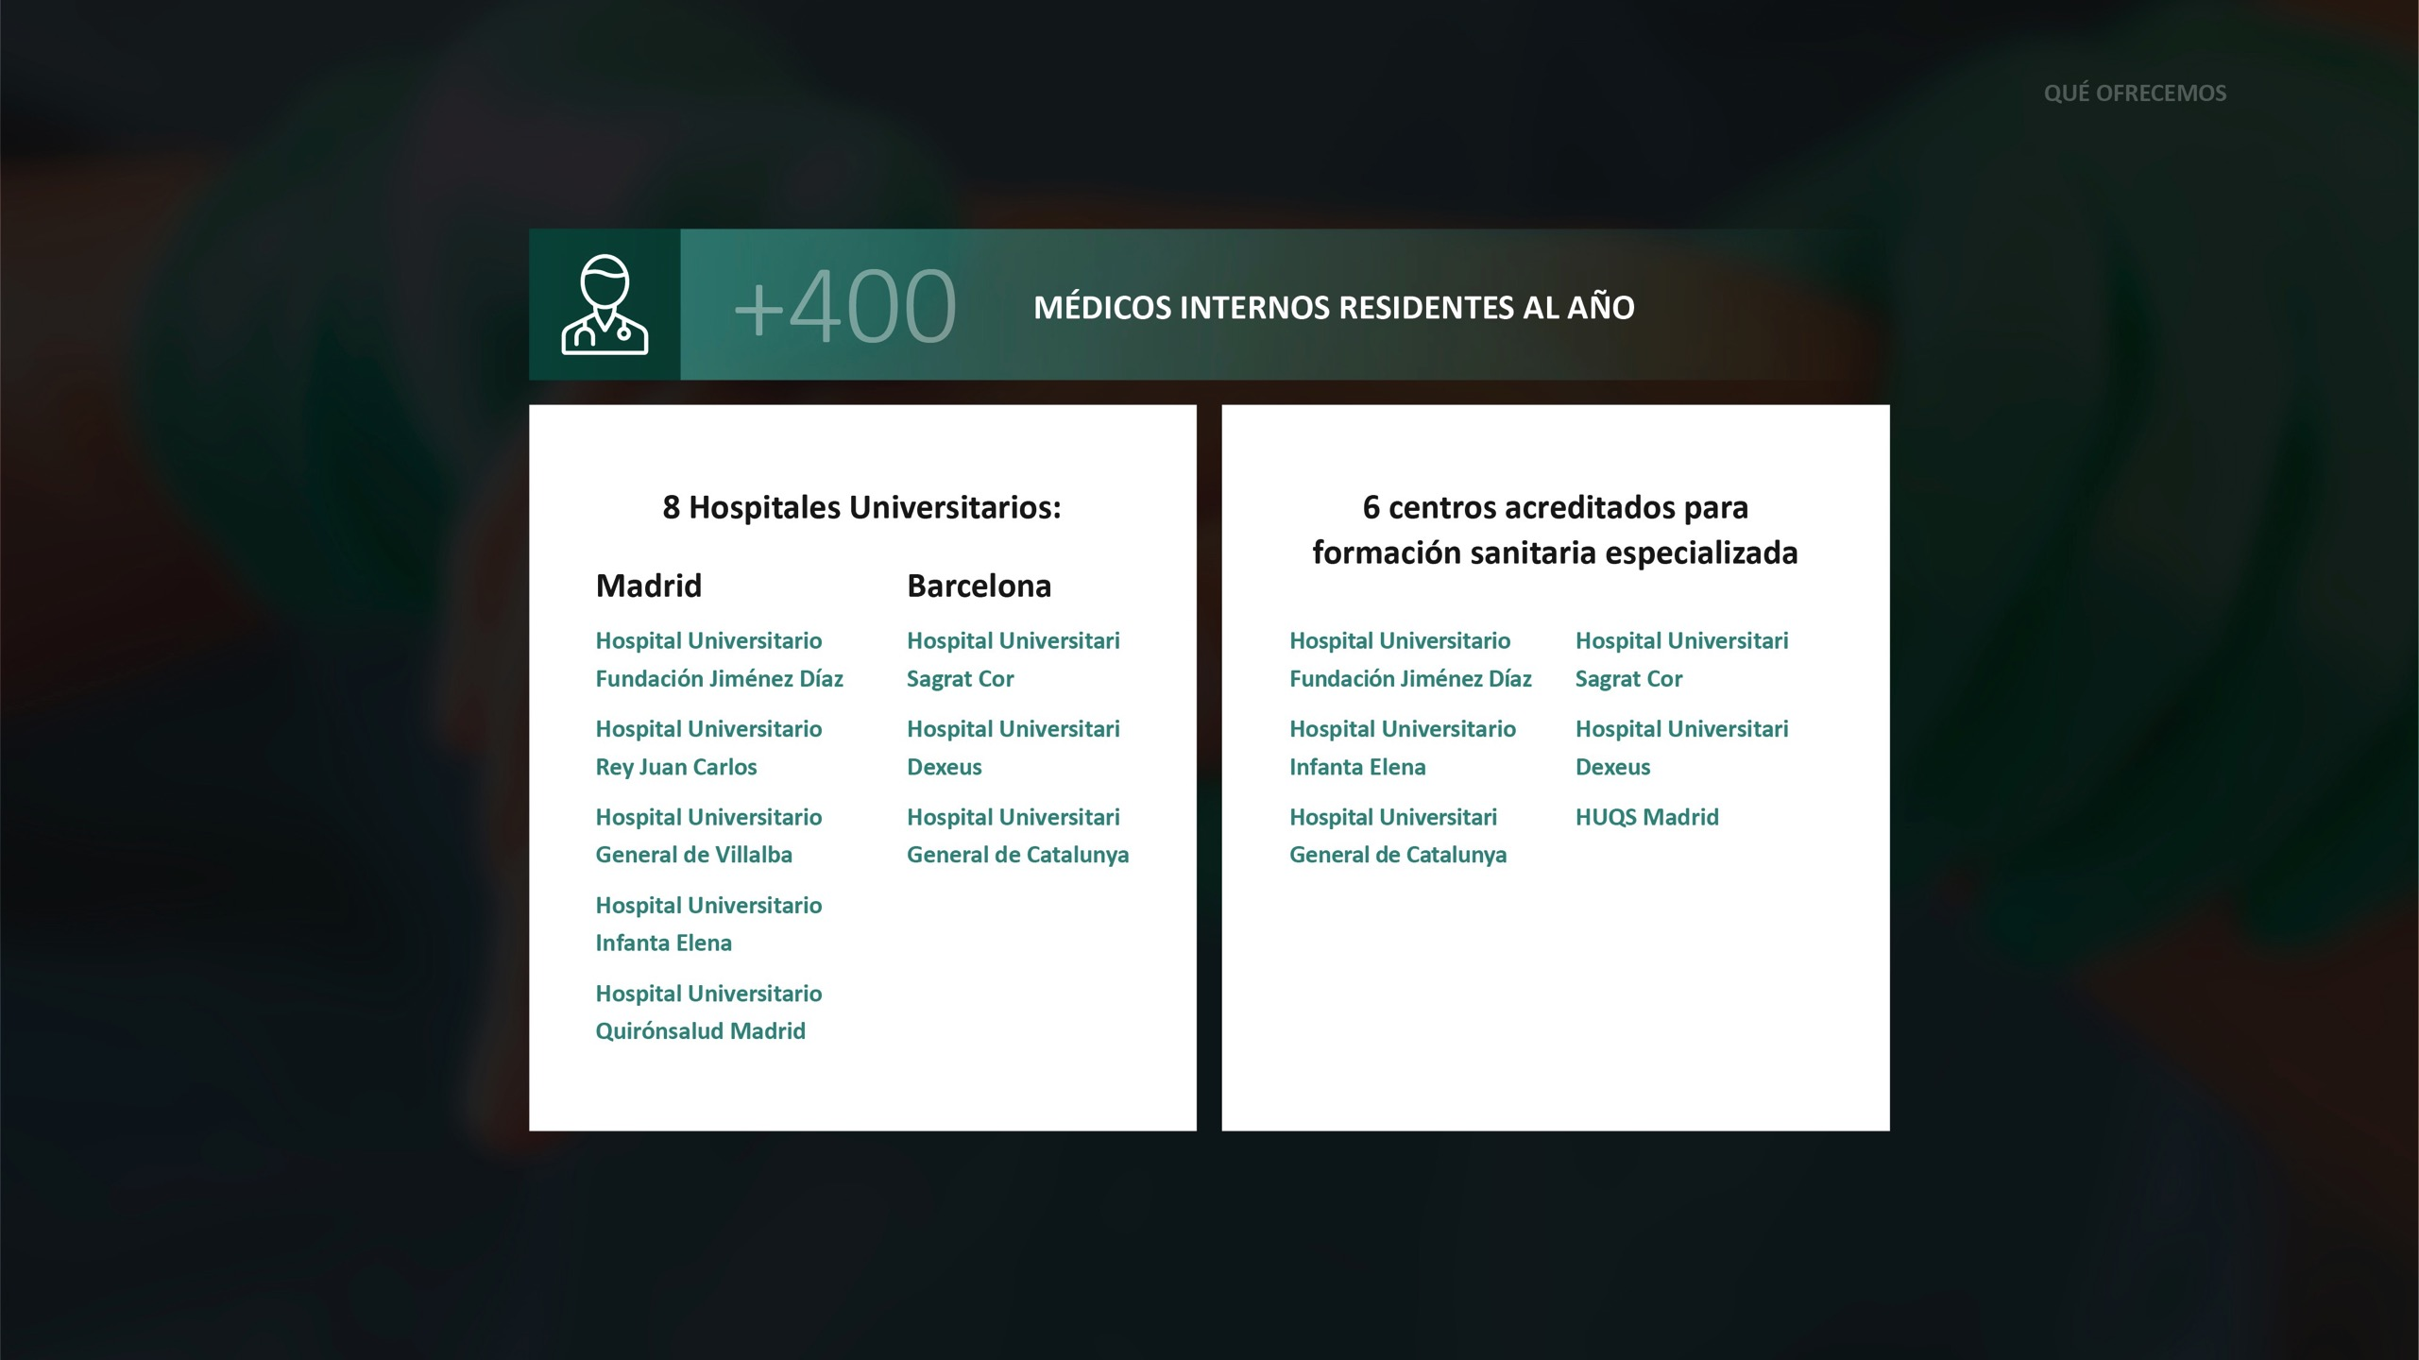

Slide 18


Slide 19
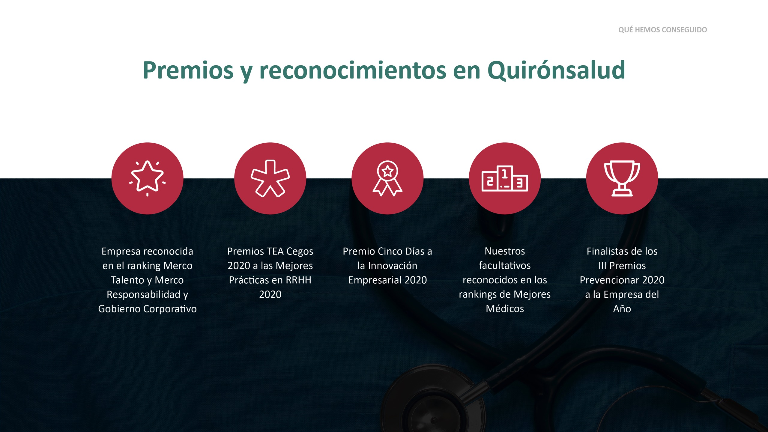

Slide 20


Slide 21
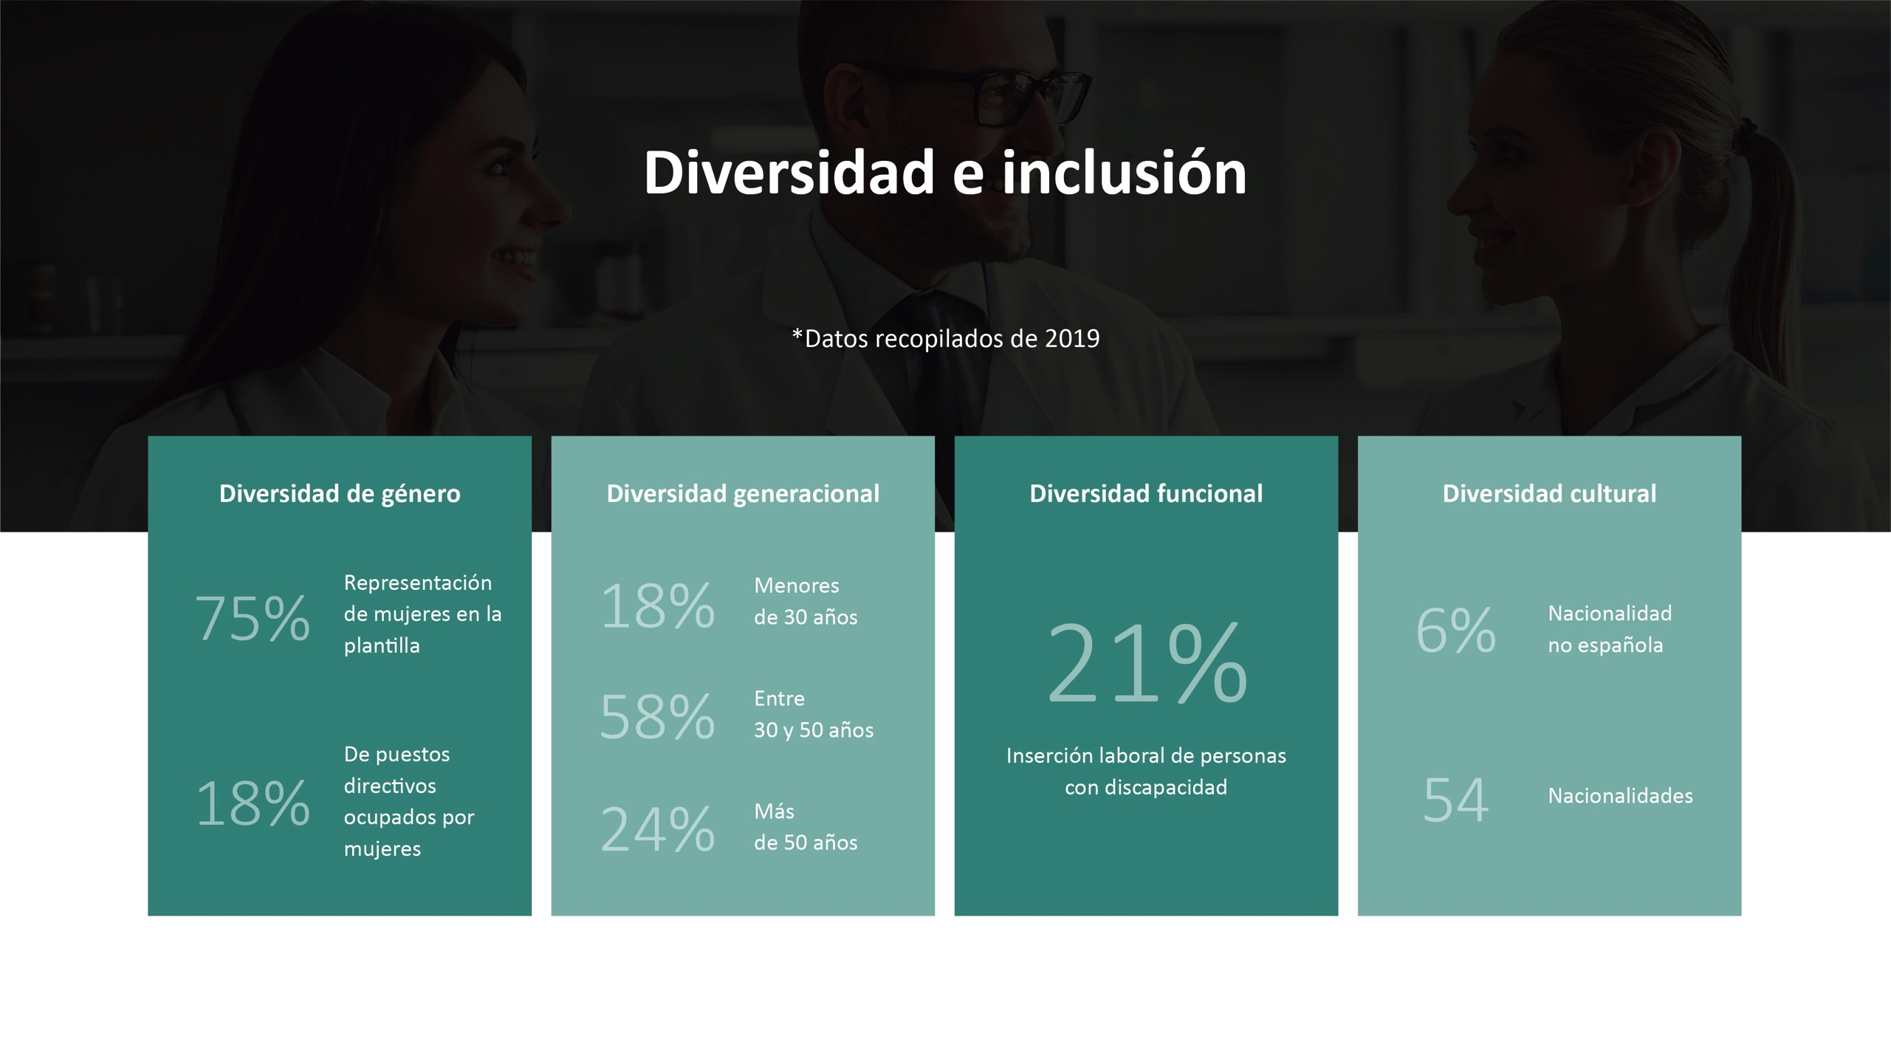

Slide 22
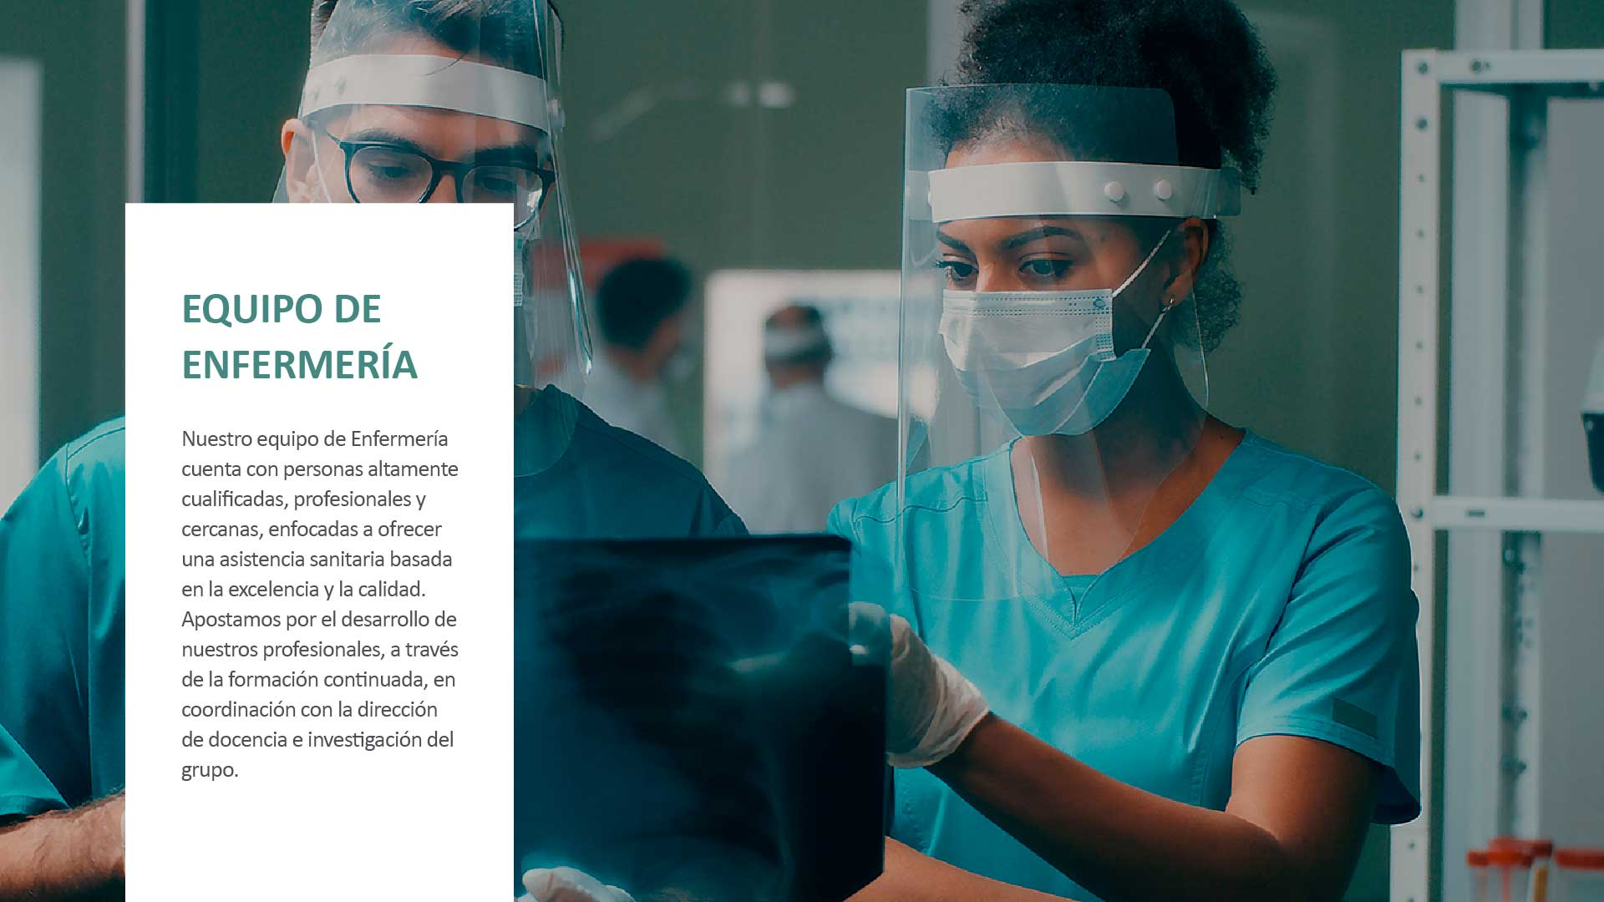

Slide 23


Slide 24
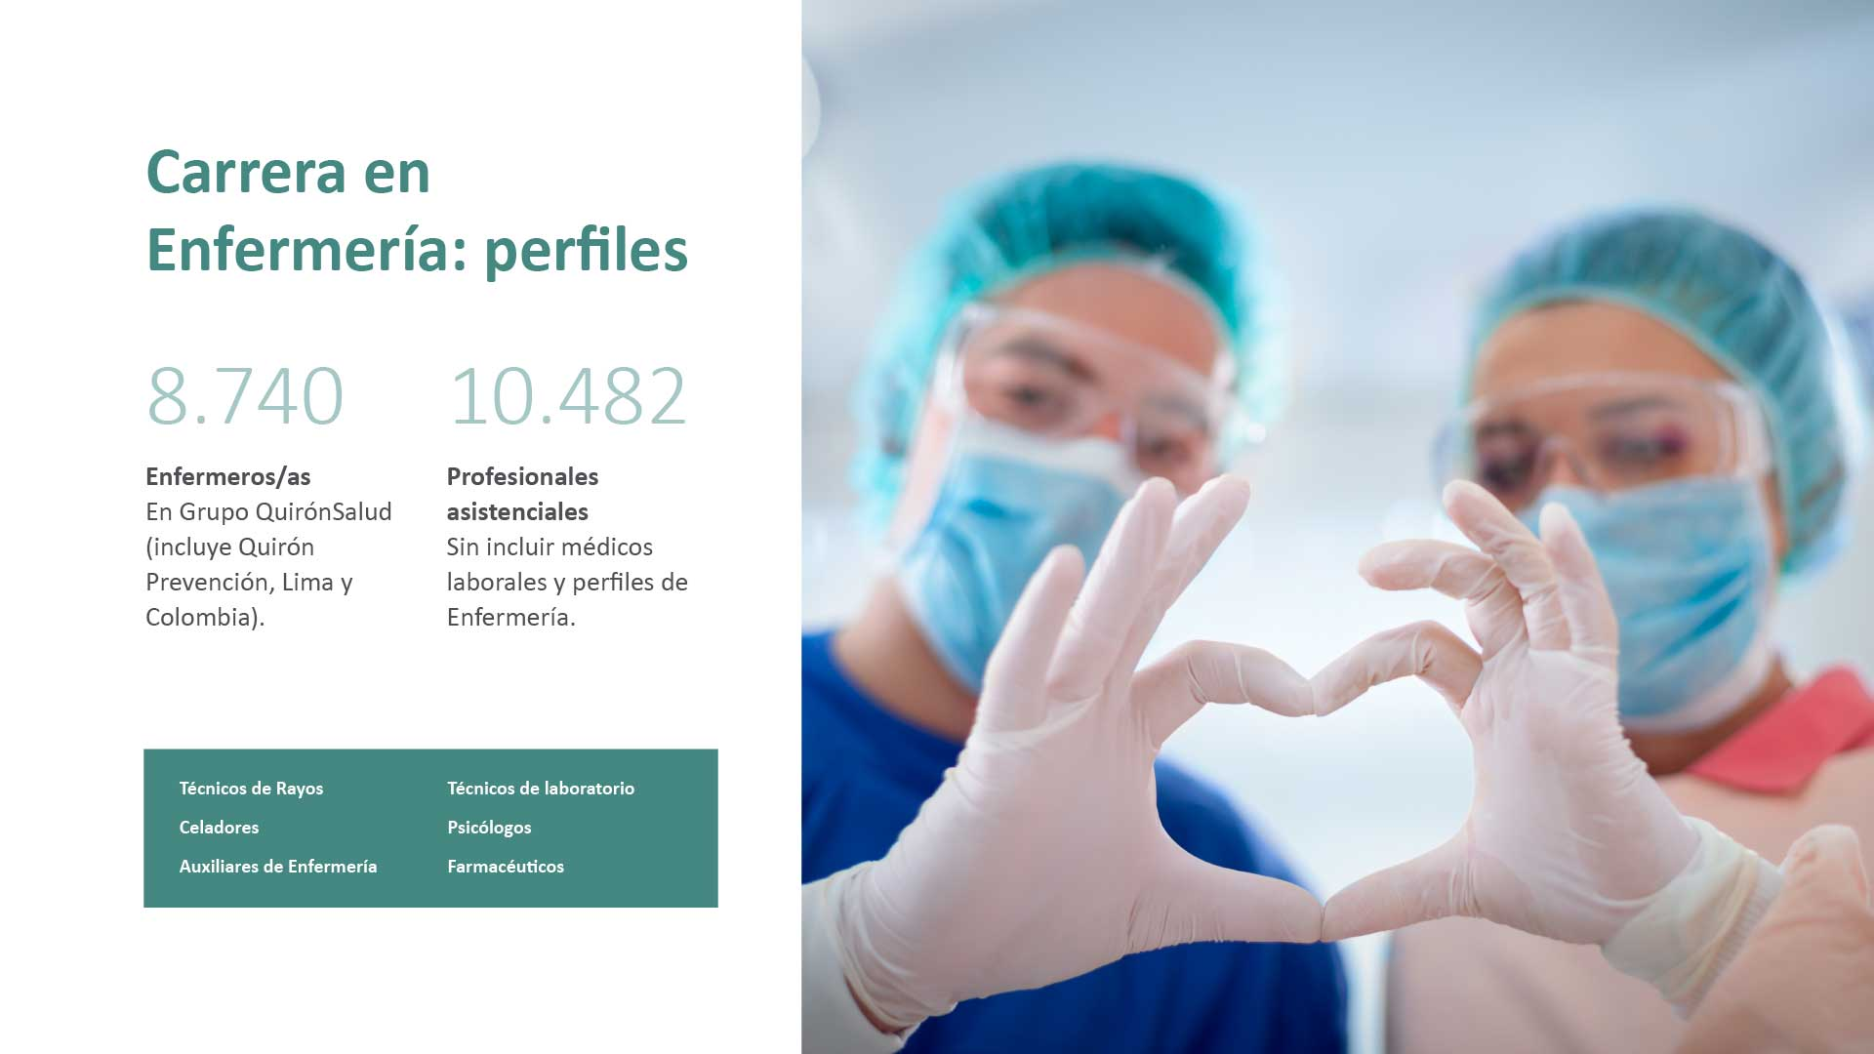

Slide 25
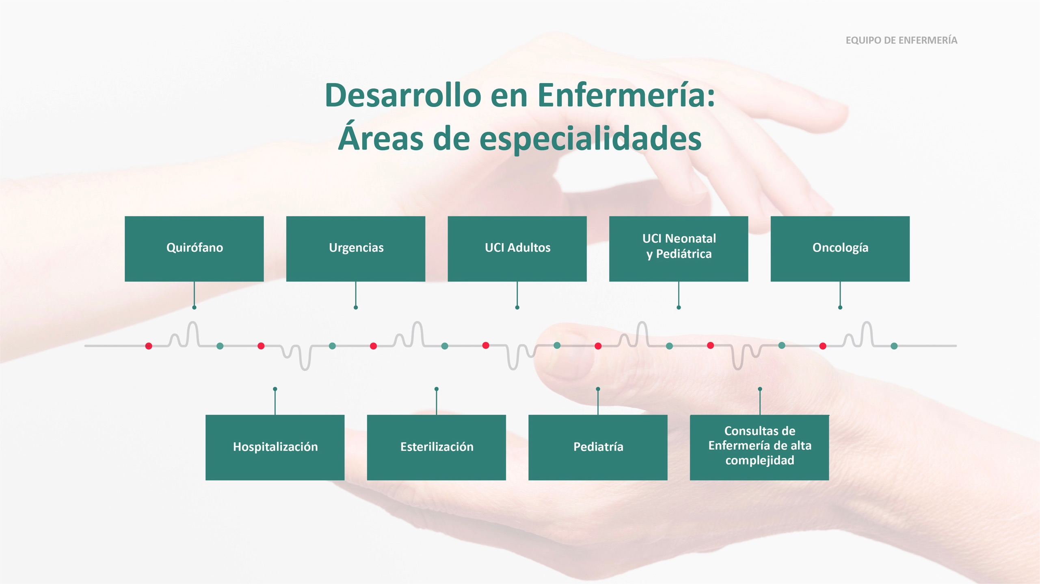

Slide 26


Slide 27


Slide 28


